Slide 1


Umgang mit/ Nutzung von Heterogenität im Unterricht
Julie Dannheim IQSH

Slide 2
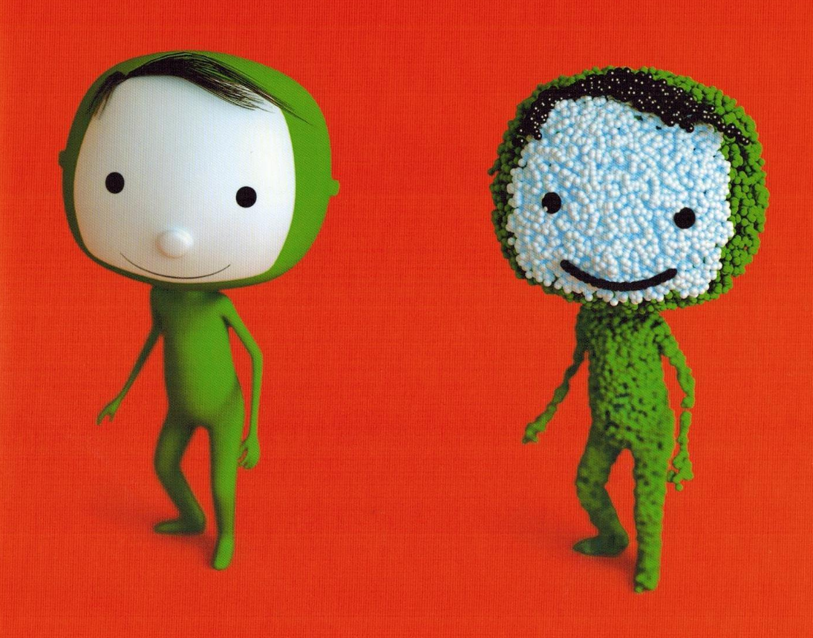
… ein Gegenstand oder eine Menge kleiner Teilchen?
Notes:
Abo GEW : Thesen zur Heterogenität: Eigene Einstellungen abfragen, Haltung erkennen, evtl. verändern das heutige Ziel

Slide 3
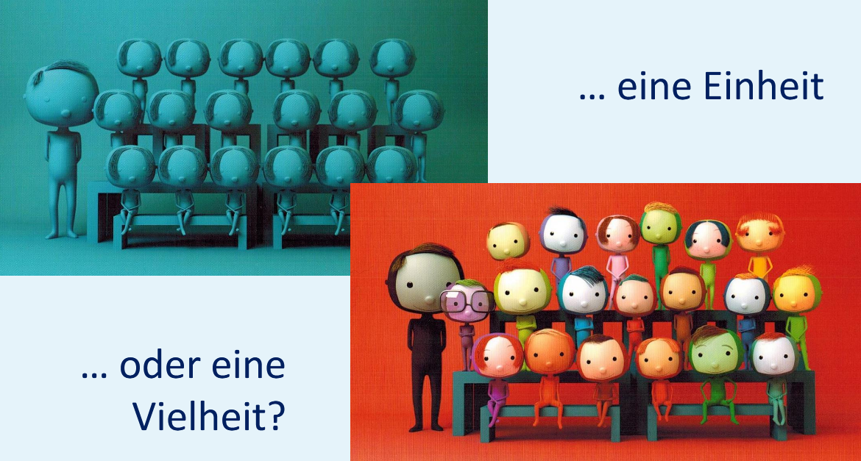
Ist eine Klasse …

Slide 4
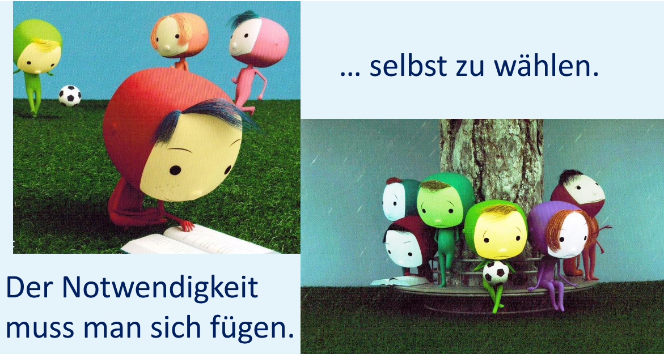
Freiheit heißt …

Slide 5
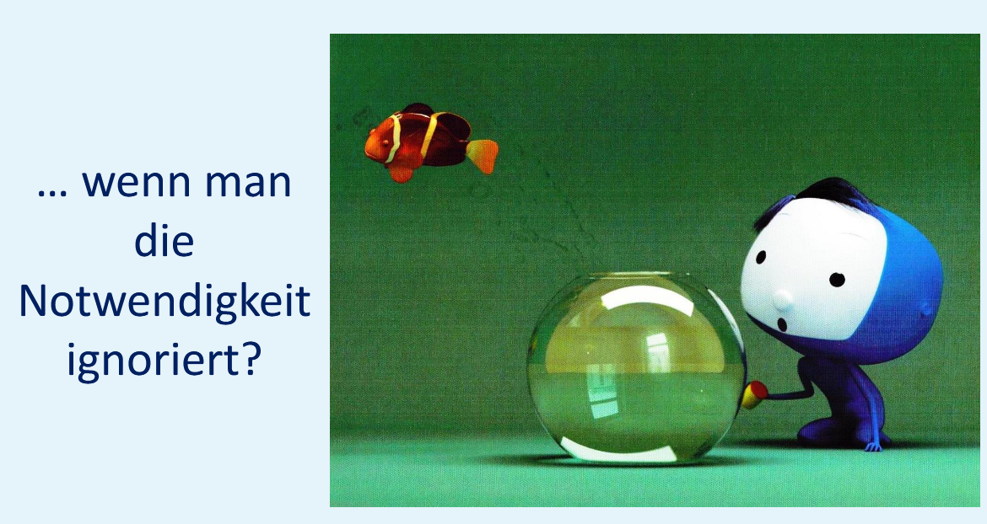
Kann es Freiheit geben, …

Slide 6
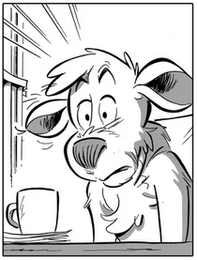
Heterogenität???
https://www.zeit.de/kaenguru-comics/2022-09/folge-472

Slide 7
Heterogenität beschreibt die Uneinheitlichkeit oder Verschiedenheit von Elementen innerhalb einer Menge hinsichtlich bestimmter Merkmale.

Slide 8
Allgemeine Bedeutung:
Eigenschaft: unterschiedlichen und ungleichartigen Elementen
Unterscheidung: Art, Beschaffenheit oder ihren Eigenschaften
Pädagogik:
Ausgang: Vielfalt von Personen in einer Lerngruppe
Unterscheidung: Merkmalen wie Leistung, Alter, Geschlecht, sozialem Status oder kulturellem Hintergrund

Slide 9
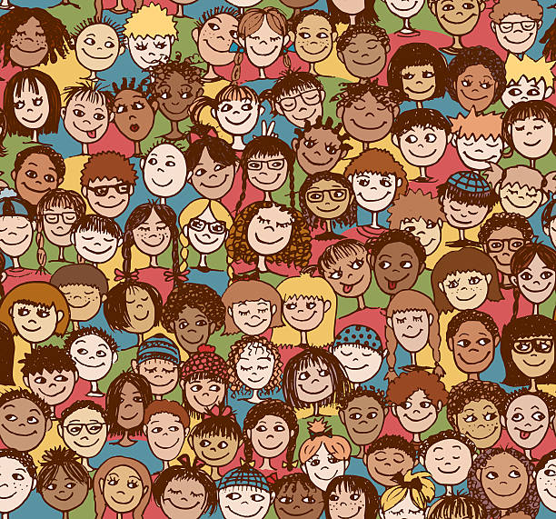
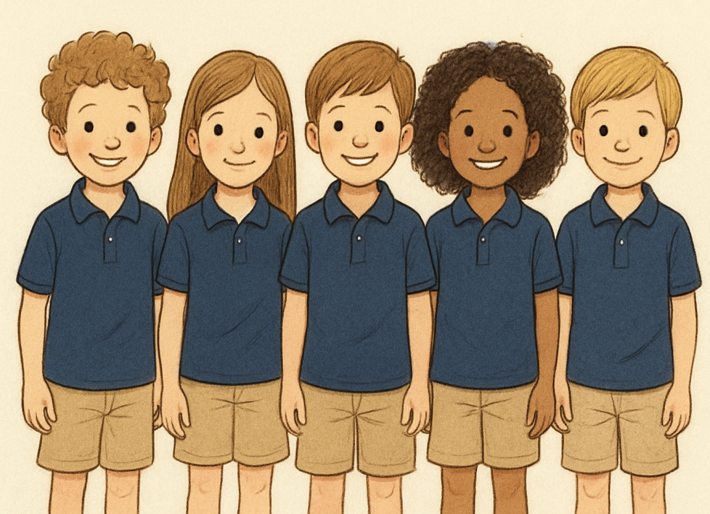
Heterogenität Vs. Homogenität
Was haben wir in der Schule?

Slide 10

Kurze Vorstellung der Lerngruppe

Slide 11
Pause

Slide 12

Hospitation

Slide 13
Pause

Slide 14

Besprechung der Stunde
Positives Blitzlicht
Reflexion der LiV
Gespräch im Plenum

Slide 15
Unser Schulsystem versucht Homogenität herzustellen
Alle lernen im Gleichschritt!
gleiche Unterrichtsthemen
Gleiche Leistungsniveaus (evtl. drei Differenzierung)
Lernzeiten für alle gleich
Pausen für alle gleich
Gleiche Stundenplane
Gleiche Leistungsbewertungen
…

Slide 16
Heterogenität schon beim Schuleintritt
Schulanfang
Entwicklungsunterschieden von 3 bis 4 Jahren bei den SuS
Alle Kinder erreichen über das erste Schuljahr hinweg höhere Niveaustufen.
ABER:
Sie erreichen diese Niveaustufen je nach Ausgangslage zu unterschiedlichen Zeitpunkten.
➔ Karawaneneffekt
Notes:
Als Karawaneneffekt bezeichnet man den Erfahrungs- und Kompetenzunterschied, den Kinder bei der Einschulung in die Grundschule aufweisen und der über die gesamte schulische Laufbahn erhalten bleibt.
Als Ursache spielen soziale und ethnische Herkunft, sowie Sprachgewandtheit und das Geschlecht eine entscheidende Rolle. So ist es z. B. möglich, dass die besten 5 % der Schüler einer Klasse zehn mal mehr Aufgaben erledigen können als die schwächsten 5 %. Das Problem aus Sicht einer Lehrperson ist dabei, dass die Leistung eines Schülers auch dann noch schwach erscheint, wenn der individuelle Fortschritt des Einzelnen größer wird. Fortschritte von Einzelnen oder Teilgruppen haben jedoch einen pädagogisch höheren Stellenwert als das Leistungsniveau der ganzen Gruppe. Werden sie nicht erkannt, so hat das Auswirkung auf die Motivation des Einzelnen. Daraus ergibt sich der Effekt, dass die Leistungsstärksten, wie in einer Karawane, als Erste ihre schulischen Ziele erreichen und die Schwächsten, infolge des anhaltenden Rückstands, zuletzt.

Slide 17
Karavaneneffekt
Grundidee
Der Karawaneneffekt beschreibt, dass Kinder bereits bei der Einschulung deutliche Unterschiede in Erfahrung und Kompetenz aufweisen – und dass diese Unterschiede über die gesamte Schulzeit bestehen bleiben oder sogar wachsen.

Slide 18
Ursachen für Leistungsunterschiede
Soziale Herkunft
Ethnische Herkunft
Sprachgewandtheit
Geschlecht
https://de.wikipedia.org/wiki/Karawaneneffekt

Slide 19
Zentrale Beobachtungen
Leistungsstarke Kinder können deutlich mehr Aufgaben bewältigen als leistungsschwache (z. B. die stärksten 5 % zehnmal mehr als die schwächsten 5 %).
Individuelle Fortschritte einzelner Schüler fallen im Vergleich zur Gesamtgruppe oft nicht auf und werden daher nicht ausreichend gewürdigt.
Dies wirkt sich negativ auf die Motivation schwächerer Schüler aus.
Leistungsstarke erreichen ihre Ziele „wie eine Karawane“ zuerst; schwächere bleiben dauerhaft zurück.
https://de.wikipedia.org/wiki/Karawaneneffekt

Slide 20
Heterogenität schon beim Schuleintritt
Largo 2009, S. 92 + 284
Notes:
Bitte beachten: Theo ist noch nicht geboren, da konnte Lena schon laufen: und alle sind in einem Schuljahr!

Slide 21
Heterogenität …
Mädchen und Jungen
Kinder mit deutscher Muttersprache/ Kinder mit anderen Muttersprachen
Menschen mit Behinderung oder ohne
Kinder mit und ohne Förderbedarf
Visuell, akustisch, haptisch,… Lernende
Hochbegabte und schwach Begabte
Kinder mit verschiedenen Interessen und Neigungen
…

Slide 22
Es gibt keine homogenen Lerngruppen.
Jede/r lernt anders!
Und wie gehen wir damit um ?

Slide 23

Differenzierung
Zeit
Umfang
Hilfestellungen
Ziele
Medien

Slide 24
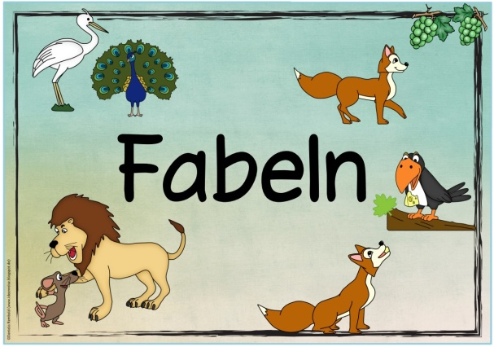
Differenzierung
Notes:
Differenzierung als Voraussetzung von Individualisierung.

Slide 25
Was mache ich schon alles im Unterricht?

Slide 26
Individualisierung durch … | Gemeinsamkeit durch …
Differenzierung der Zeit | gemeinsame Inhalte
Differenzierung des Umfangs | gemeinsame Methoden
Differenzierung der Hilfe | gemeinsame Lernorte
Notes:
„Im Zentrum des Gemeinsamen Unterrichts steht die Doppelseitigkeit von Vielfalt und Gemeinsamkeit. Diese ist selbstverständlich keine automatische Frage des bloßen Zusammenfügens von behinderten und nichtbehinderten Kindern, sondern eine pädagogische Aufgabe und ein Prozess.“
(Preuss-Lausitz)

Slide 27
Differenzierung der Medien | gemeinsame Orte zur Begegnung
Differenzierung der Ziele | gemeinsame Lernzeiten gemeinsame Pausenzeiten gemeinsame Lehrerinnen und Lehrer gemeinsame Situationen mit emotionalen und sozialen Schwerpunkten

Slide 28
Möglichkeiten der Differenzierung nach Bartnitzky

Slide 29
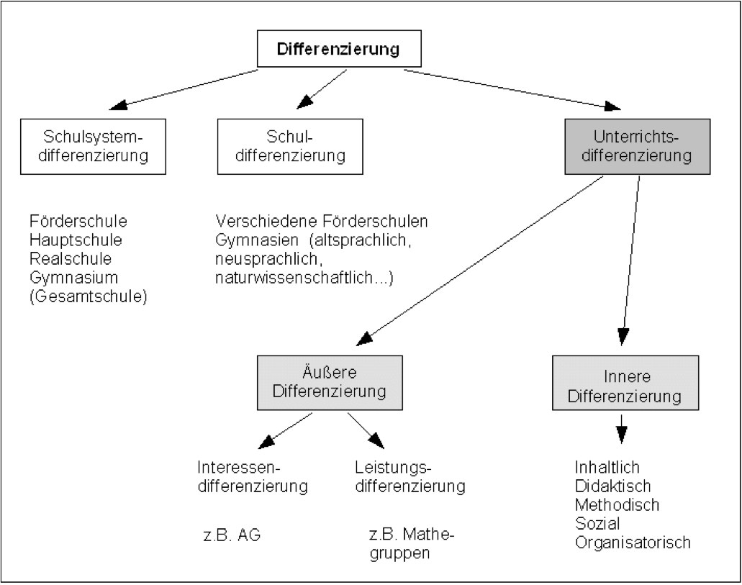

Slide 30
Differenzierung
Differenzierung ist dabei nicht nur ein methodisches Verfahren, sondern eine Grundhaltung, die Vielfalt produktiv nutzt und individuelle Lernwege eröffnet.
Innere Differenzierung

Slide 31
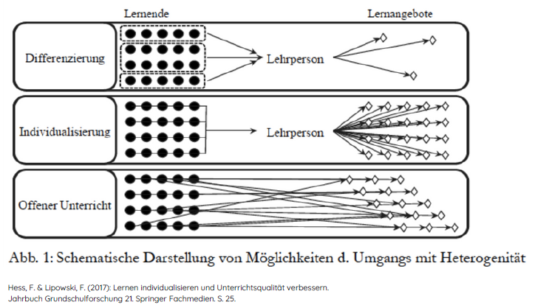
Differenzierung/Individualisierung/Offener Unterricht

Slide 32
Differenzierung
Lehrperson passt Lernangebote mit unterschiedlichen Niveaus und Aufgaben an Gruppe an
Individualisierung
Anpassung des Lernens an die individuellen Voraussetzungen der Schüler:innen
Offener Unterricht
Höchste Form der Lernwege - Differenzierung

Slide 33
„Individualisierung bedeutet die Selbstverwirklichung des einzelnen Menschen bezüglich seiner Begabungen.“
(Largo/Beglinger2009

Slide 34
Neue Unterrichtskultur – individuelle Förderung
Vielfalt als Chance sehen
Positives Leistungsverständnis pflegen (persönlicher Lernfortschritt versus Klassenvergleich)
Anspruchsvolle Aufgaben und Lernarrangements
Lern- und Leistungssituationen entkoppeln
Kraft und Kreativität der SuS nutzen

Slide 35
Aufbau von Selbstkompetenz
Verantwortung für das eigene Lernen überneh-men und den Lernprozess selbstständig steuern
zielgerichtet arbeiten
zuverlässig arbeiten
konzentriert arbeiten
selbstständig arbeiten
selbstständig beginnen
Selbstkontrolle durchführen
Zeit richtig einteilen
Arbeitsplatz sinnvoll organisieren
Ordnung halten
das eigene Tun kritisch reflektieren
…

Slide 36
Aufbau von Kompetenzen für soziale Interaktionen
sich abwechseln
verantwortlich sein
Unterschiede akzeptieren
Material teilen
um Hilfe bitten und Hilfe gewähren
30 cm Flüsterabstand
Anweisungen befolgen
zusammenfassen
Ideen beitragen
…

Slide 37
Und wie fange ich an?
Es gibt nichts Gutes, außer man tut es. (Erich Kästner)

Slide 38
Arbeiten an den Stationen

Slide 39


Slide 40
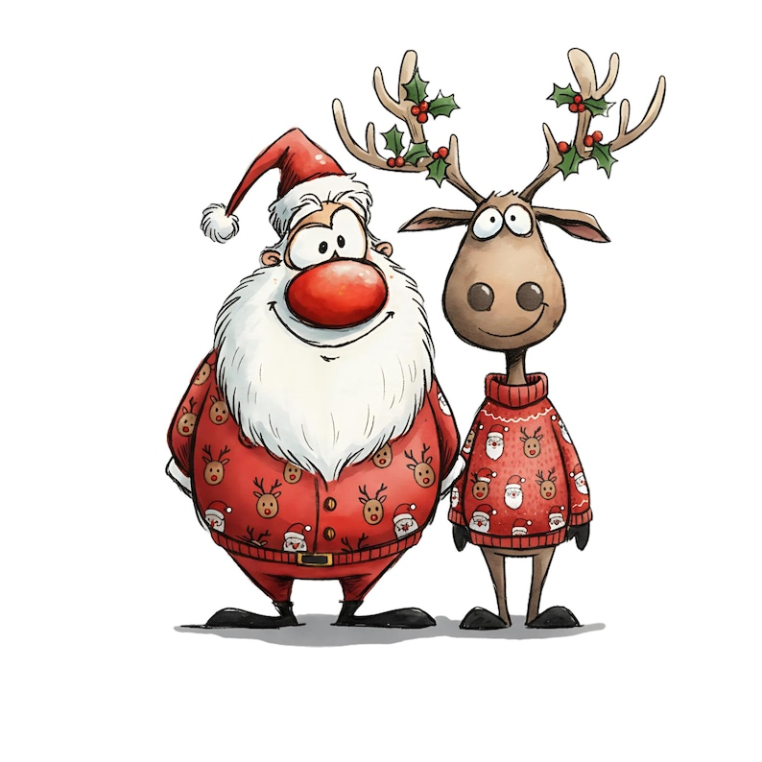

Feedback
Frohes neues Jahr!
Frohe Weihnachten!

